Slide 1
Advent, az eljövetel
Két témanap a karácsonyi ünnepkörből
Bartha Jánosné, Csontos Zoltánné
Kölcsey Ferenc Református Gyakorló Általános Iskola

Slide 2
1. Projektnap – 3. osztály

Slide 3
I. szakasz: hangulati előkészítés
1. csoportalakítás
2/a: Igeszakasz megfejtése a nap kezdetén
(„Az értelmesek fényleni fognak, mint a fénylő égbolt, és akik sokakat igazságra vezettek, mint a csillagok, mindörökké.”)
2/b: Rövid, irányított beszélgetés a megfejtett igeszakaszról
3. Zenehallgatás és énektanulás
Ó, ha Magyarországba jöttél volna világra című dal
(Áldd, lelkem, Istened című énekfüzet 20. ének
Ó, ha Magyarországba jöttél volna világra Ghymes együttes
Kiadja: Kölcsey Ferenc Református Gyakorló Általános Iskola Szerkesztette: Vad Péter ének-zene tanár)

Slide 4
Szövegfeldolgozás
II. szakasz
Irodalmi kör

Slide 5
Ráhangolódás a szövegfeldolgozásra:
Kulcsszavak értelmezésének keresése
Értelmező kéziszótárban, interneten
Kulcsszavak: vagyon, szeretet, pompás, karácsonyfa, Isten, szív, ajándék, fény

Slide 6
vagyon: Valaminek, valamely jogi személynek a tulajdonában levő anyagi javak, s a velük kapcsolatos jogok összessége.
szeretet: Valaki, valami iránti ragaszkodásban, gyengédségben, önzetlen jóakaratban megnyilatkozó érzelem.
pompás: Fényűzően díszes, látványosan szép.
karácsonyfa: Karácsonykor hagyományosan felállított, feldíszített fenyőfa.
Isten: Egyistenhívő vallások hitvilágában: a világ teremtője, fenntartója.
szív: Emberies érzés jelképe.
ajándék: Valakinek ingyen, szeretetből vagy figyelmességből adott dolog.
fény: Látható, sugárzó energia.

Slide 7
Jelentésteremtés - irodalmi szövegfeldolgozás
Nagyváradi János: Csendes éj című története (irodalmi körös feldolgozás)
Irodalmi körök kialakítása:
A szöveg tanítói bemutatása
2. Spontán reakciók meghallgatása
1. csop – helyszínelők
2. csop – időutazók
3. csop – nyomozók
4. csop – jegyzők
5. csop – nyelvészek
6. csop – ellenőrök
7. csop – kérdésfeltevő
8. csop – színészek
3. A szöveg feldolgozása irodalmi körökkel
4. A feladatlapok megoldása
kooperatív munkaformában

Slide 8
A csoportok önálló munkavégzése

Slide 9
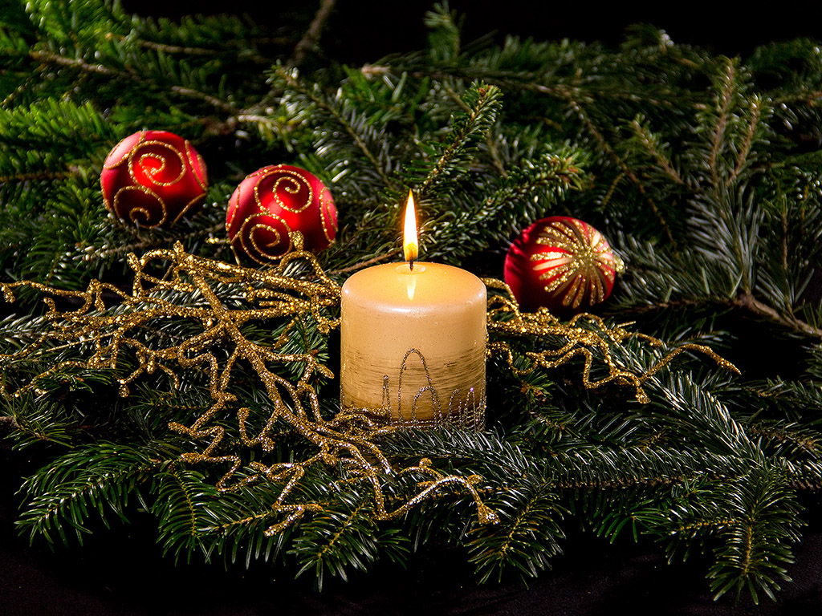
A csoportok munkájának ellenőrzése, egymás tanítása

Slide 10
Időutazók
Mikor játszódik a mese? Írjátok a vonalra!
_________________________________________________________________
2. A következő időre utaló kifejezések a meséből valók. Keressétek meg őket! Számozással tegyétek az előfordulásuk szerinti sorrendbe!
____ sokáig vacsoráztak ____ Karácsony estéje volt
____ egyszer egy gazdag ember ____ attól kezdve megváltozott minden
____ eljöhetsz hozzám ezentúl ____ ma a te kedvenc ételedet készítse
Egyszer
5.
2.
1.
6.
4.
3.

Slide 11
Időutazók
3. Melyik esemény mikor történt? Írd a mondatok utáni vonalra!
Az előző feladat kifejezéseit használhatjátok!
Nem találta meg Isten. ______________________________
Lehajtott fejjel ballagott hazafelé ______________________________
Szólok a szakácsomnak. ______________________________
Nem fogsz éhezni soha! ______________________________
Szolgák is együtt étkezhettek gazdájukkal. _____________________________
Pótfeladat: Keressétek meg a szövegben a számotokra legjobban tetsző szövegrészt! Indokoljátok meg választásotokat!
Karácsony estéje volt
Karácsony estéje volt
Ma
Ezentúl
Életükben először

Slide 12
Táblakép
Időpont:
egyszer karácsonykor

Slide 13
Helyszínelők
1. Hol játszódik a mese? Írjátok a vonalra!
__________________________________________________________________
2. Hol történt a mesében? Írjátok a helyszínt a mondatok után!
Nagy vagyont költött. _____________________
Egy szegény kisfiú üldögélt kopott, kinőtt kabátban. _____________________
Ellátlak étellel, ruhával, jut belőle a testvéreidnek. _____________________
Menj, hívd át a szomszédból a szegényeket! _____________________
Hullani kezdett a hó. _________________________________
a gazdag ember házában
a Föld körüli úton
a díszes kapuban
a ház kapujában
benn a házban
odakint

Slide 14
Helyszínelők
3. Kössétek össze a mese helyszíneit a kifejezésekkel!
gazdag ember háza | lépteinek zaját felfogta a hó nyitott szívvel kellett volna élnem szebben ragyogott, mint valaha egy szegény kisfiú üldögélt készíttess gyorsan fürdővizet meleg barna szemek néztek fel | kinn az utcán
Pótfeladat: Keressétek meg a szövegben a számotokra legjobban tetsző szövegrészt! Indokoljátok meg választásotokat!

Slide 15
Táblakép
Időpont:
egyszer karácsonykor
Helyszín:
a gazdag ember háza

Slide 16
Nyomozók
1. Kik a mese szereplői? Írjátok a vonalra!
__________________________________________________________________
2. Milyennek ismertétek meg a szereplőket? Válogassatok a szóhalmazból! Egy tulajdonságot több helyre is beírhattok! Indokoljátok meg választásotokat a szereplők cselekedeteivel!
gazdag ember: ­­­­­­­­­­­­­­­­­­­­­­__________________________________________________
szegény kisfiú: __________________________________________________
főkomornyik: __________________________________________________
szegények: __________________________________________________
(jószívű, alázatos, irgalmas, pénzéhes, kőszívű, segítőkész, goromba, jóhiszemű, gyöngéd, szegény, hálás, kíváncsi, meggondolatlan, önző, aggódó)
gazdag ember
szegény kisfiú
főkomornyik
pénzéhes
kőszívű
goromba
önző
jószívű
irgalmas
alázatos
szegény
hálás
kíváncsi
aggódó
segítőkész
hálás

Slide 17
Nyomozók
3. Ki mondta, ki tette? Kössétek a mondatot a megfelelő szereplőhöz!
gazdag ember komornyik | - meg akarta találni Istent - igen elcsodálkozott - sokáig vacsoráztak, beszélgettek - a karácsonyfát néztem az ablakon át - hívd át a szomszédból a szegényeket - Jól van… uram? - Menj az utamból! Mit keresel itt?! - meleg barna szemek néztek fel | szegények szegény kisfiú
Pótfeladat: Keressétek meg a szövegben a számotokra legjobban tetsző szövegrészt! Indokoljátok meg választásotokat!

Slide 18
Táblakép
Időpont:
egyszer karácsonykor
Helyszín:
a gazdag ember háza
Szereplők:
gazdag ember
szegény kisfiú
főkomornyik
szegények

Slide 19
Jegyzők
1. Számozással állítsátok helyes sorrendbe a mese eseményeit!
____ A főkomornyik igen elcsodálkozott ura boldogságtól sugárzó arcán.
____ Attól kezdve megváltozott minden.
____ Pompás háza díszes kapujában egy szegény kisfiú üldögélt.
____ Megbánta, amit tett, és behívta a gyereket.
____ Fölösleges volt az útja, mégis megtalálta Istent.
____ Csendes éj ölelte át a házat, amelynek ablakaiból fény és szeretet sugárzott.
____ A gazdag ember körbeutazta a Földet, de nem találta meg Istent.
____ A gazdag ember türelmetlenül rámordult
5.
7.
2.
4.
6.
8.
1.
3.

Slide 20
Jegyzők
2. Készüljetek föl a sorba rendezett mondatok felolvasására!
3. Mi lehet az gyerek későbbi sorsa? Hogyan folytatnátok a mesét? Mondjátok el!
Pótfeladat: Keressétek meg a szövegben a számotokra legjobban tetsző szövegrészt! Indokoljátok meg választásotokat!

Slide 21
Táblakép
Időpont:
egyszer karácsonykor
Helyszín:
Események:
a gazdag ember háza
A gazdag ember körbeutazta a Földet, de nem találta meg Istent.
Pompás háza díszes kapujában egy szegény kisfiú üldögélt.
A gazdag ember türelmetlenül rámordult.
Megbánta, amit tett, és behívta a gyereket.
A főkomornyik igen elcsodálkozott ura boldogságtól sugárzó arcán.
Fölösleges volt az útja, mégis megtalálta Istent.
Attól kezdve megváltozott minden.
Csendes éj ölelte át a házat, amelynek ablakaiból fény és szeretet sugárzott
Szereplők:
gazdag ember
szegény kisfiú
főkomornyik
szegények

Slide 22
Nyelvészek
Hogyan olvastad a mesében az aláhúzott kifejezéseket? Keressétek meg!
Írjátok le!
szép háza díszes kapujában: _________________________________________
förmedt rá az ijedt gyerekre: _________________________________________
megragadta volna a lelkét: _________________________________________
örömtől sugárzó arcán: _________________________________________
egymásra néztek: _________________________________________
semmivel ne takarékoskodjon: _________________________________________
díszes
megszeppent
megérintette
boldogságtól
tekintetük egymásra talált
spóroljon

Slide 23
Nyelvészek
2. Melyik közmondás illik a történethez? Húzzátok alá! Magyarázzátok meg, miért!
Ki korán kel aranyat lel. Ne mind arany, ami fénylik.
Jó tett helyébe jót várj! Nem esik messze az alma a fájától.
Ki mint vet, úgy arat. Aki másnak vermet ás, maga esik bele.
3. Mi a történet üzenete? Írjátok le röviden! ________________________________________________________________________________________________________________________________________
Pótfeladat: Keressétek meg a szövegben a számotokra legjobban tetsző szövegrészt! Indokoljátok meg választásotokat!

Slide 24
Döntsétek el az állításokról, hogy igazak vagy hamisak!
Jelöljétek I vagy H betűvel!
____ Egy gazdag ember nagy útra indult, mert meg akarta találni Istent
____ Sohasem volt szívében szeretet, így megtalálta Istent.
____ Lehajtott fejjel ballagott hazafelé, lépteinek zaját felfogta a friss hó.
____ Pompás háza díszes kapujában egy gazdag kisfiú üldögélt
____ De amint ezt kimondta – talán életében először -, megbánta, amit tett.
____ Mintha valami megérintette volna a szívét.
____ Lehajolt hozzá, az arcába nézett, megsimogatta a fejét.
____ Ujjai reszketni kezdtek, eddig nem tapasztalt érzés töltötte el.
____ A házba lépve az édesapja igen elcsodálkozott boldogságtól sugárzó arcán.
Ellenőrök
I
H
I
H
I
H
I
I
H

Slide 25
Ellenőrök
2. Tegyétek igazzá föléírással a hamis állításokat!
3. Húzd alá az ellentétpárokból azt a tagot, amelyik jellemezte a gazdag embert az útja előtt, és az utazás után! Vitassátok meg csoportotokban!
tisztességes – tisztességtelen tehetős – nincstelen számító – önzetlen
családszerető – önző jószívű – szívtelen bőkezű – fukar
őszinte – képmutató adakozó – fösvény becsületes – csaló
Pótfeladat: Keressétek meg a szövegben a számotokra legjobban tetsző szövegrészt! Indokoljátok meg választásotokat!

Slide 26
Kérdésfeltevők
Fogalmazzatok meg kérdéseket a leírt válaszokhoz! Írjátok le a vonalra!
Kérdés: ____________________________________________________________
Válasz: Sohasem volt szívében szeretet.
Kérdés: ____________________________________________________________
Válasz: Épp Karácsony estéje volt.
Kérdés: ____________________________________________________________
Válasz: Egy szegény kisfiú üldögélt kopott, kinőtt kabátban.
Kérdés: ____________________________________________________________
Válasz: A gazdag ember türelmetlenül rámordult.
Kérdés: ____________________________________________________________
Válasz: Lehajolt hozzá, a szemébe nézett, megsimogatta a fejét.
Milyen ember volt a gazdag ember?
Mikor érkezett haza a gazdag ember?
Kit talált a háza kapujában?
Hogyan viselkedett a kisfiúval?
Mit tett végül?

Slide 27
Kérdésfeltevők
2. Fogalmazzatok meg egy-egy kérdést a kulcsszavak felhasználásával!
Kulcsszó: főkomornyik
Kérdés: __________________________________________________________
Kulcsszó: pénzkidobás
Kérdés: __________________________________________________________
Kulcsszó: szeretet
Kérdés: __________________________________________________________
Pótfeladat: Keressétek meg a szövegben a számotokra legjobban tetsző szövegrészt! Indokoljátok meg választásotokat!
Hogyan fogadta gazdáját a főkomornyik?
Miért volt az út pénzkidobás?
Hol találta meg a gazdag ember a szeretetet?

Slide 28
Ki mondta kinek? Írjátok a mondatok utáni vonalra!
Színészek
 | Ki mondta? | Kinek mondta?
-Menj az utamból! Mit keresel itt?! -Hát… csak a karácsonyfát néztem az ablakon át… - Eredj innen! Útban vagy, nem látod?! - Állj meg! Gyere vissza! - Gyere be hozzám… Én is nagyon megéheztem… - Ne félj tőlem többé! - Jól van… uram? - Sikeres volt az útja, utam? Megtalálta Istent? | ____________ ____________ ____________ ____________ ____________ ____________ ____________ ____________ | ___________ ___________ ___________ ___________ ___________ ___________ ______________________
gazdag ember
szegény kisfiú
szegény kisfiú
gazdag ember
gazdag ember
szegény kisfiú
gazdag ember
szegény kisfiú
gazdag ember
szegény kisfiú
gazdag ember
szegény kisfiú
főkomornyik
gazdag ember
főkomornyik
gazdag ember

Slide 29
Színészek
Ki mondta kinek? Írjátok a mondatok utáni vonalra!
 | Ki mondta? | Kinek mondta?
- Az utam fölösleges pénzkidobás volt, barátom. -Menj, hívd át a szomszédból a szegényeket! - Ez eddigi legszebb karácsonyom! - Soha életemben nem voltam még ilyen jól! - Menj, hívd át a szomszédból a szegényeket | _____________ _____________ _____________ _____________ _____________ | ______________ _____________ _____________ ______________ ______________
gazdag ember
főkomornyik
gazdag ember
főkomornyik
gazdag ember
mindenki
gazdag ember
főkomornyik
gazdag ember
főkomornyik

Slide 30
Színészek
2. Játsszátok el a fenti jelenetet! Osszátok ki a szerepeket! Egyikőtök legyen a rendező! Tervezzétek meg a szereplők mozdulatait, gesztusait!
Pótfeladat: Keressétek meg a szövegben a számotokra legjobban tetsző szövegrészt! Indokoljátok meg választásotokat!

Slide 31
Reflektálás
Kerettörténet készítése
A történet ____________________________________________________________
_____________________________________________________________ játszódik.
Itt él _________________________________________________________________.
A történet főszereplője _______________________________________________, aki
_____________________________________________________________________.
A történet másik szereplője ____________________________________________, aki
_____________________________________________________________________
A bonyodalom akkor kezdődik, amikor _____________________________________
_____________________________________________________________________.
Ezt követően __________________________________________________________
___________________________________________________________________, és
_____________________________________________________________________.
A probléma akkor oldódik meg, amikor _____________________________________ _____________________________________________________________________.
A történet azzal fejeződik be, hogy _________________________________________ _____________________________________________________________________.

Slide 32
III: szakasz: illusztráció készítése a feldolgozott irodalmi szöveghez különböző technikákkal
választható témák:
a) A háza kapujában egy szegény kisfiú üldögélt kopott, kinőtt kabátban. A gazdag ember rámordult.
b) Lehajolt hozzá, a szemébe nézett, megsimogatta a fejét.
c) Sokáig vacsoráztak, beszélgettek
d) Körülállták a karácsonyfát, odakint újra hullani kezdett a hó
választható technikák:
porpasztell, filc, színes ceruza, zsírkréta, tempera, vízfesték
a háttér színezéséhez négyféle technikát választhatnak:
ceruzahegyezés, szivacstechnika, pasztell, vízfesték
- A3-as rajzlap minden csoportnak

Slide 33
IV. szakasz:
Forgószínpados vetélkedő 4 helyszínen és 4 csoportban
az eddigi 8 csoportból kettő- kettő együtt dolgozik az utolsó szakaszban: 1-2. csoport: 1. csoport
3-4. csoport: 2. csoport
5-6. csoport: 3. csoport
7-8. csoport: 4. csoport
1. helyszín: A szöveghez kapcsolódó szólások kiválasztása, magyarázata
2. helyszín: Helyesírási totó a szöveg szókészletéből
3. helyszín: Hiányos hír kiegészítése a szöveg segítségével: interaktív tábla
4. helyszín: Szófajok gyűjtése a szövegből
- a feladatlapok előkészítése a helyszínekre
- a javítókulcsok elhelyezése
A témanap értékelése

